Slide 1
第 6 章
进程控制

Slide 2
本章重点
1. 进程的基本概念及进程的结构
2. Linux环境下进程的相关函数的应用
3. 守护进程的概念、启动和建立
4. 进程操作程序的编写

Slide 3
6.1 进程简介
进程是一个程序的一次执行的过程
  在Linux环境下，每个正在运行的程序都称为进程，它相当于Windows系统中的任务
  每个进程包含进程标识符及数据，这些数据包含进程变量、外部变量及进程堆栈等
进程与程序的关系
  程序是静态的概念，进程是动态的概念
  进程是程序执行的过程，包括了动态创建、调度和消亡
  进程是程序执行和资源管理的最小单位
  执行一个程序的时候，它将启动一个进程，一个程序可以对应多个进程

Slide 4
6.1 进程简介
Linux环境下的进程管理
包括启动进程和调度进程
启动进程有两种途径：手工启动和调度启动。
（1）手工启动又可分为前台启动和后台启动
  前台启动：是手工启动一个进程的最常用方式。一般地，当用户输入一个命令如“ls -l”时，就已经启动了一个进程，并且是一个前台的进程。
  后台启动：往往是在该进程非常耗时，且用户也在不急着需要结果的时候启动的。一般地，当用户输入一个命令结尾加上一个“&”号，就是后台启动一个进程
  例如：gedit &，接着显示“［1］ 4513”，然后返回提示符，进程在后台运行，终端中可以运行其它进程

Slide 5
6.1 进程简介
（2）调度启动
系统需要进行一些比较费时而且占用资源的维护工作，这些工作适合在深夜无人职守的时候进行
用户可以事先进行调度安排，指定任务运行的时间或者场合，到时候系统就会自动执行工作
指定在2011年8月8日下午5:30执行某命令。例如：
[root@localhost root]# at 17:30 8/8/2011
warning: commands will be executed using (in order) a) $SHELL b) login Shell c)
/bin/sh
at> service httpd start
at> ls -l kk
at> <EOT>
job 2 at 2011-08-08 17:30
按下组合键<Ctrl>+D退出at编辑状态

Slide 6
at 命令用于在未来的某一个特定时刻进行一项任务
格式一般有两种：
（1）绝对时刻，如at 12:46 9/7/2013
（2）相对时刻，如at now +5 min或at now +5 hours
at –l：列出当前未执行任务，获得作业号
at –c：使用作业号，查看作业详细操作
at –d：删除任务，以作业号为参数

Slide 7
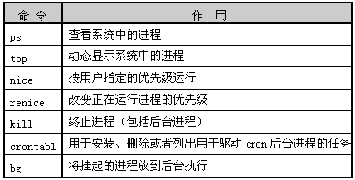
6.1 进程简介
调度进程包括对进程的中断操作、改变优先级、查看进程状态等
Linux环境下常见的进程调用命令
  查看某个进程
    ps aux | grep 6-1 //BSD 风格
    ps –ef | grep 6-1 // System V 风格

Slide 8
6.2 Liunx进程控制
进程标识符—进程号PID
  进程启动时，系统会分配一个唯一的数值给进程
  PID惟一地标识一个进程
  系统使用PID对进程进行管理
创建进程的进程号称为父进程号（PPID）
PID和PPID的调用函数为getpid和getppid获得

Slide 9
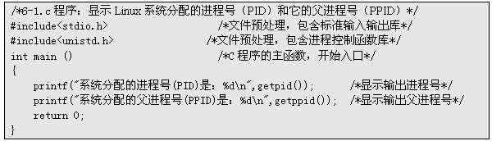
6.2 Liunx进程控制
例6-1：设计一个程序，显示Linux系统分配给此程序的进程号（PID）和它的父进程号（PPID）
多次运行程序，每一次运行的结果PID值都是不一样的
程序可以利用此值来建立临时文件，或者用来产生随机数

Slide 10
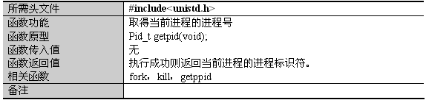
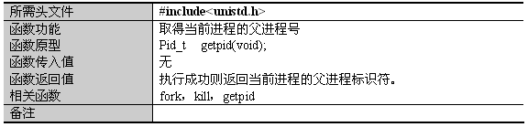
6.2 Liunx进程控制
getpid函数说明
getppid函数说明

Slide 11
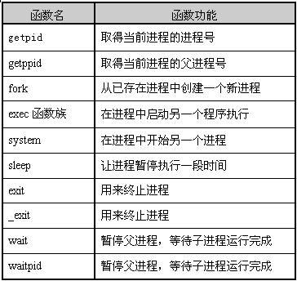
6.2.1 进程的相关函数
Linux c与进程相关的主要函数

Slide 12
6.2.2 进程创建
3. fork函数
使用fork函数创建进程时，新的进程叫子进程，原来调用fork函数的进程则称为父进程。
子进程会复制父进程的数据和堆栈空间，并继承父进程的用户代码、用户组、环境变量、打开的文件描述符、工作目录及资源限制等
  子进程和父进程使用不同的内存空间
  很多时候用fork函数创建进程称为“复制进程”

Slide 13
例6.2 设计一个程序，用fork函数创建一个子进程，在子进程中给变量n赋值3，在父进程中给变量n赋值6。
父进程和子进程的变量message和n被赋予不同的值，互不影响

Slide 14
//6-2.c
#include <sys/types.h>
#include <unistd.h>
#include <stdio.h>
#include <stdlib.h>
int main(void)
{
pid_t pid;
char *message;
int n;
pid = fork();
if (pid < 0) { /*进程创建失败*/
perror("fork failed");
exit(1);
}
if (pid == 0) { /*子进程执行*/
message = "This is the child\n";
n = 3;
}
else {
/*父进程执行*/
message = "This is the parent\n";
n = 6;
}
for(; n > 0; n--) {
printf(message);
sleep(1);
}
return 0;
}

Slide 15
[root@localhost root]# ./6-2
This is the child
This is the parent
This is the parent
This is the child
This is the parent
This is the child
This is the parent
This is the parent
This is the parent

Slide 16
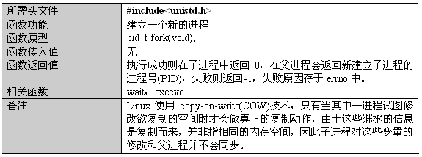
6.2.2 进程创建
fork函数说明

Slide 17
6.2.2 进程创建
子进程与父进程互相独立，互相平等
  子进程与父进程的运行顺序由系统决定（可使用vfork使子进程优先于父进程）
  子进程可以比父进程晚终止，但一般在程序中父进程会对子进程加以控制与管理
  系统中进程的总数量有限制，超过数量系统无法建立新进程
可修改例6-2.c
  在程序中在子进程中给变量n赋值6，父进程中给变量n赋值3，当父进程终止时，shell进程认为命令执行结束了，于是打印Shell提示符
  子进程还没结束，也不会因此而终止
  子进程的消息被打印到了Shell提示符后面
  此时用户仍然可以敲命令，即使命令不是紧跟在提示符后面，Shell也能正确读取

Slide 18
6.2.2 进程创建
exec函数簇
  实现进程映象的替换，函数运行成功后运行新的程序，函数之后的原程序不再运行
  exec函数共有6个（参数不同），内部最终调用execve实现功能
    都以exec作为函数名字的开头
    函数名中有l的代表参数单独传递，有v的代表放在NULL结尾的数组中传递
    函数名中有p的代表命令会在PATH中寻找，否则需要传递完整的路径
    函数名中有e的代表可以传递新的环境变量数据，其中的环境变量会整个替代继承的原环境变量，传递NULL时，新进程无环境变量

Slide 19
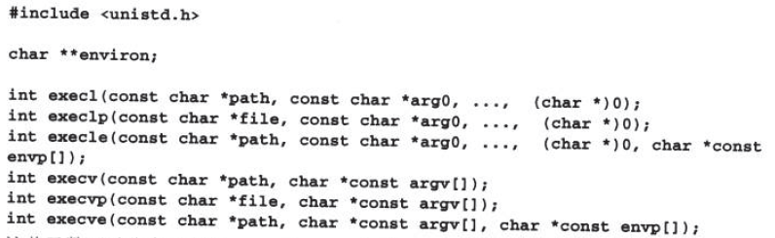
6.2.2 进程创建
调用ps ax例子
#include <unistd.h>
char * const ps_argv[]={"ps","ax",0};
char * const ps_envp[]={"PATH=/bin:/usr/bin","TERM=console",0};
execl("/bin/ps","ps","ax",0);
execlp("ps","ps","ax",0);
execle("/bin/ps","ps","ax",0,ps_envp);
execv("/bin/ps",ps_argv);
execvp("ps",ps_argv);
execve("/bin/ps",ps_argv,ps_envp);

Slide 20
6.2.2 进程创建
设计一个程序，查看进程的环境变量，当使用exec函数传递环境变量时，查看对程序的影响
//kuozhan1.c
#include <stdio.h>
#include <unistd.h>
int main()
{
char *args[]={"env",NULL};
char *ps_envp[]={"PATH=/bin:/usr/bin","TERM=console",0};
printf("PID:%d\n",getpid());
//if(execve("/bin/env",args,ps_envp)<0)
if(execv("/bin/env",args)<0)
perror("execve error!");
printf(“would not show!”);//exec成功时，该句不执行
return 1;
}

Slide 21
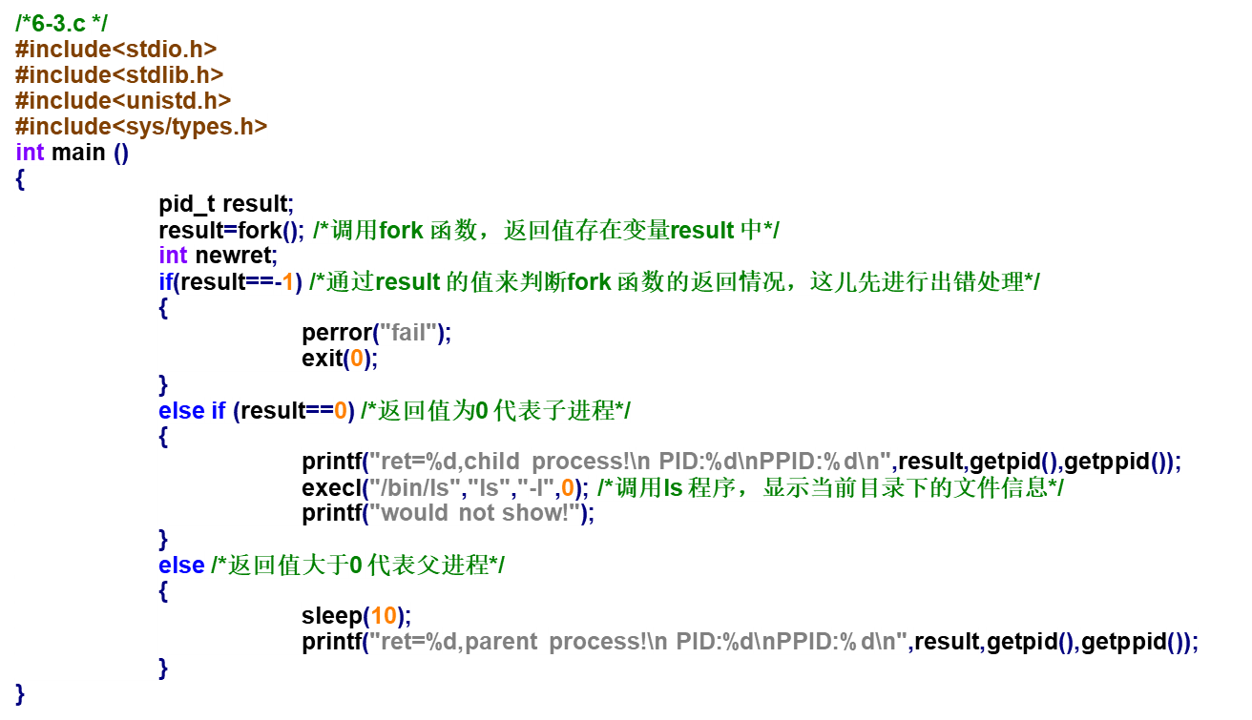
例6.3 设计一个程序，用fork函数创建一个子进程，在子进程中。要求显示子进程号与父进程号，然后显示当前目录下的文件信息，在父进程中同样显示子进程号与父进程号。

Slide 22
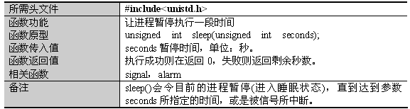
6.2.2 进程创建
sleep函数说明
usleep—休眠微秒数

Slide 23
6.2.3 进程终止
6.2.3 进程终止
有五种方式使进程终止：
1. 正常终止
（1）在main函数内执行return语句，这等效于调用exit。
（2）调用exit函数。此函数由ANSI C定义，其操作包括调用各终止处理程序，然后关闭所有标准I/O流等。
（3）调用_exit系统调用函数，此函数由exit调用。
2. 异常终止
（1）调用abort 。
（2）由一个信号终止。
下面介绍exit和_exit函数。

Slide 24
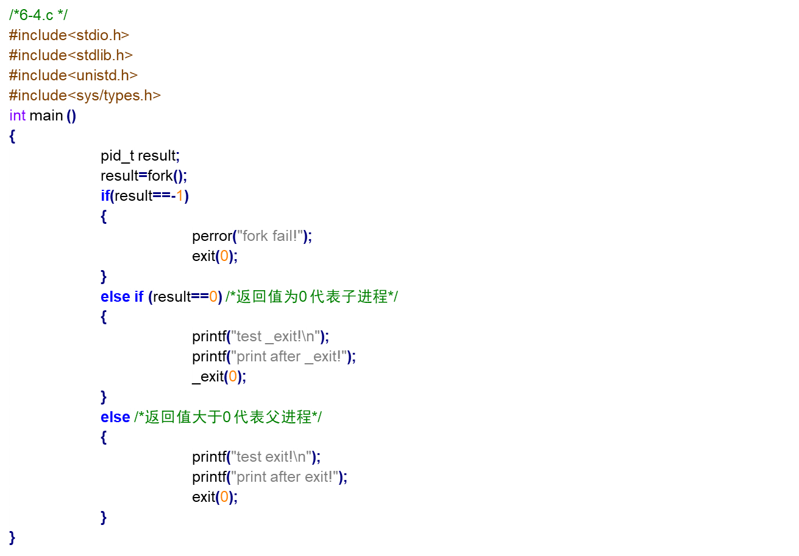
例6.4 设计一个程序，要求子进程和父进程都在显示输出一些文字后分别用exit和_exit函数终止进程。

Slide 25
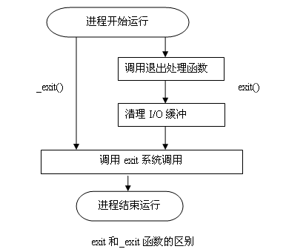
6.2.3 进程终止
_exit()
  直接使进程停止运行
  清除使用的内存空间
  清除内核中的各种数据结构
exit()
  退出进程前进行若干清理工作
  调用_exit系统之前会把文件缓冲区中的内容写回文件

Slide 26
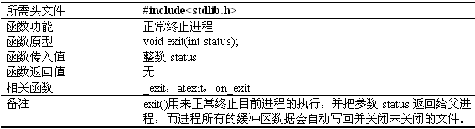
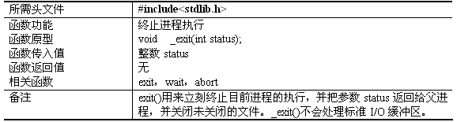
6.2.3 进程终止
exit函数说明
_exit函数说明

Slide 27
6.2.4 僵尸进程
Linux中进程结束后会保留退出信息在系统中，便于父进程对子进程的退出信息进行获取
当子进程结束，父进程未对该信息获取时，子进程便会形成僵尸进程
僵尸进程的特点
  无法用kill命令杀死
  会占用系统资源，特别是进程号，大量僵尸进程会耗尽进程号，使进程无法建立

Slide 28
6.2.4 僵尸进程
处理僵尸进程的方法
  父进程使用wait/waitpid函数获取子进程信息
  在父进程中对SIGCHLD信号的处理函数设为SIG_IGN，告诉系统对子进程退出信息不关心
    程序中使用函数：signal(SIGCHLD, SIG_IGN);
  杀死父进程，僵尸进程会由init进程自动清理
  构建子进程时，使子进程成为孤儿进程
    孤儿进程：父进程早于子进程结束，系统会使init成为其父进程，在退出时会自动清理
    方法：父进程构建子进程->子进程构建子子进程->退出子进程

Slide 29
例6.5 僵尸进程产生。
//6-5.c
#include <sys/types.h>
#include <sys/wait.h>
#include <unistd.h>
#include <stdlib.h>
int main ()
{ pid_t pc,pr;
pc = fork();
if (pc < 0)
printf("error ocurred!\n");
else
if(pc == 0)
{ printf("This is child process with pid of %d\n",getpid()); }
else{
sleep(200);
printf("This is partent with pid of %d\n",getpid());
}
exit(0);
}

Slide 30
6.2.4 僵尸进程
wait函数
  使父进程阻塞，直到一个子进程终止或者该进程接到了一个指定的信号为止
  父进程没有子进程或者子进程已经终止，则wait就会立即返回
  wait函数是waitpid函数的一个特例，在Linux内部直接调用waitpid函数实现
waitpid
  作用和wait类似，等待特定进程号的进程

Slide 31
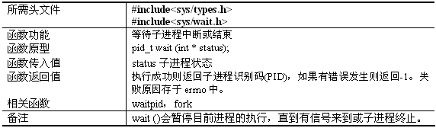
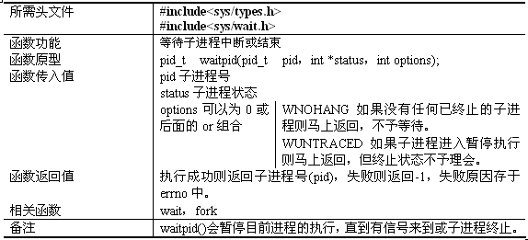
6.2.4 僵尸进程
wait函数说明
waitpid函数说明

Slide 32
6.2.4 僵尸进程
例6.6 请设计一个程序，要求创建一个子进程，子进程显示自己的进程号（PID）后暂停一段时间，父进程等待子进程正常结束，打印显示等待的进程号（PID）和进程退出状态。
分析
  先用fork函数创建子进程
  子进程返回值为0，子进程用getpid函数显示自己的进程号（PID），用sleep函数暂停5秒
  父进程中返回值大于0，父进程用wait函数等待子进程正常终止，避免子进程变成僵尸进程，打印等待的进程的进程号（PID）和它的终止状态

Slide 33
6.2.4 僵尸进程
//6-6.c
#include<stdio.h>
#include<stdlib.h>
#include<unistd.h>
#include<sys/types.h>
#include<sys/wait.h>
int main ()
{
pid_t pid,wpid;
int status,i;
pid=fork(); /*调用fork创建新进程，返回值存在变量pid中*/
if(pid==0)
{ printf("这是子进程,进程号(PID)是:%d\n",getpid());
sleep(5); /*子进程等待5秒钟*/
exit(6);
}
else
{ printf("这是父进程,正在等待子进程……\n");
wpid=wait(&status); /*父进程调用wait函数，消除僵尸进程*/
i=WEXITSTATUS(status); /*通过整形指针status,取得子进程退出时的状态*/
printf("等待的进程的进程号(PID)是:%d ,结束状态:%d\n",wpid,i);
}
}

Slide 34
6.2.4 僵尸进程
例6.7 在父进程中用waitpid函数等待子进程。子进程结束时通过调用函数exit(3)向父进程发送结束信号。父进程直到接收到子进程结束的信号后，结束等待，并且通过宏WIFEXITED(stat_val)，取得子进程exit(3)返回的结束代码
子进程退出状态的获取
  使用WIFEXITED(stat_val)
  非0时，正常退出，使用WEXITSTATUS(stat_val)获取退出码
  0时，非正常退出，可以使用WIFSIGNALED(stat_val)判断是否为收到信号退出，如是（非0值），打印信号编号WTERMSIG(stat_val)，注意：此时WEXITSTATUS(stat_val)值无意义

Slide 35
6.2.4 僵尸进程
例6.8 设计一个程序，要求用户可以选择是否创建子进程，子进程模仿思科交换机的开机界面，以命令行的方式让用户选择进入，父进程判断子进程是否正常终止
6-8.c
判断正常退出时，原程序有误
abort()为异常终止

Slide 36
6.3 Linux守护进程
守护进程（Daemon）
  运行在后台的一种特殊进程
  独立于控制终端并且周期性地执行某种任务或等待处理某些发生的事件
Linux的大多数服务器都是用守护进程实现
  Internet服务器inetd，Web服务器httpd等
  守护进程可以完成许多系统任务
    作业规划进程crond，打印进程lpd

Slide 37
6.3.1 守护进程及其特性
守护进程最重要的特性是后台运行
守护进程必须与其运行前的环境分离
  包括未关闭的文件描述符，控制终端，会话和进程组，工作目录以及文件创建掩码等
  环境通常是守护进程从执行它的父进程（特别是shell）中继承下来的
守护进程的启动
  可以在Linux系统启动时从启动脚本/etc/rc.d中启动
  可以由作业规划进程crond启动
  可以由用户终端（通常是shell）执行

Slide 38
6.3.1 守护进程及其特性
在Linux环境下常用的守护进程（通过ps –aux命令查看）
  Init系统守护进程：它是进程1，负责启动特定的系统服务
  portmap端口映射守护进程：提供将RPC（远程过程调用）程序号映射为网络端口号的服务。
  syslogd守护进程：可由帮助操作人员把系统消息记入日志的任何程序使用。
  inetd守护进程（xinetd）：它侦听系统网络接口，以便取得来自网络的对各种网络服务进程的请求。
  nfsd、lockd、rpciod守护进程：提供对网络文件系统（NFS） 的支持。
  cron守护进程：在指定的日期和时间执行指定的命令。许多系统管理任务是由cron定期地执行相关程序而实现的。
  cupsd守护进程：是打印假脱机进程，它处理对系统提出的所有打印请求。
  注意：大多数守护进程都以超级用户（用户ID为0）特权运行，守护进程没有控制终端，其终端名为问号（？）

Slide 39

6.3.2 编写守护进程的要点
创建子进程，终止父进程
  首先创建子进程，终止父进程，使父进程在shell终端里运行完毕
  所有的工作都在子进程中完成
  创建子进程，终止父进程的代码如下：

Slide 40
6.3.2 编写守护进程的要点
在子进程中创建新会话
  这是创建守护进程中最重要的一步
  setsid函数用于创建了一个新的会话，并使调用进程担任该会话组的领头进程
  调用setsid有3个作用：
    让进程摆脱原会话的控制
    让进程摆脱原进程组的控制
    让进程摆脱原控制终端的控制。
  在调用fork函数时，子进程全盘拷贝了父进程的会话期、进程组、控制终端等
  即使父进程退出了以上内容也不会改变
  调用setsid函数可以使子进程完全脱离父进程（父进程（会话的领头进程）调用该函数会失败）

Slide 41
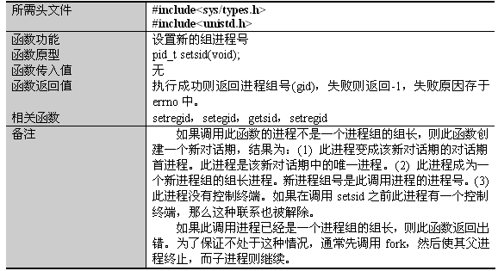
6.3.3 守护进程的编写
setsid函数说明:

Slide 42
6.3.2 编写守护进程的要点
改变工作目录
  使用fork创建的子进程也继承了父进程的当前工作目录
  把当前工作目录换成其他的路径，如“/”或“/tmp”等
  改变工作目录的常见函数是chdir。
重设文件创建掩码
  把文件创建掩码设置为0，可以大大增强该守护进程的灵活性
  设置文件创建掩码的函数是umask，使用umask(0)
关闭文件描述符
  用fork函数新建的子进程会从父进程那里继承一些已经打开了的文件
    通常按如下方式：
    for(i=0;i<NOFILE;i++)//NOFILE:最大文件描述符数
    close(i);
    或者：
    for(i=0;i<MAXFILE;i++)
    close(i);

Slide 43
6.3.3 守护进程的编写
例6-9：设计两段程序，要求主程序在6-8.c中，守护进程创建程序在init.c中。守护进程向/tmp目录中的日志6-8.log报告运行状态，每隔10秒写入当前的时间。
  分析：按前述5个步骤，创建守护进程
  6-9.c和init.c
  gcc 6-9.c init.c –o 6-9
  ps aux | grep 6-9
  结束程序 kill -9 pid

Slide 44
6.3.3 守护进程的编写
守护进程中，完全脱离控制终端
调试时候无法像普通程序调试一样
  在终端中看不到错误信息
  用gdb也无法正常调试
可以利用系统的日志服务，调用syslog函数，将守护进程的出错信息写入“/var/log/messages”系统日志

Slide 45
6.3.3 守护进程的编写
例6-10：设计两个程序，要求运行后成为守护进程，守护进程又复制出一个子进程，守护进程和它的子进程都调用syslog函数，把结束前的状态写入系统日志文件
  守护进程也可创建子进程
  使用openlog打开日志
  使用syslog写入日志
  6-10.c
  查看
    tail -3 /var/log/messages

Slide 46
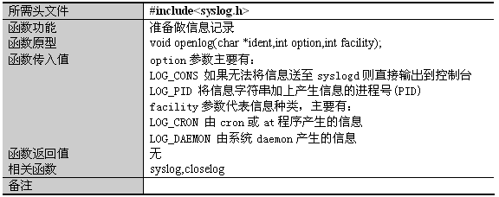
6.3.3 守护进程的编写
openlog函数说明
*ident:每条消息前会加上的前缀字符串

Slide 47
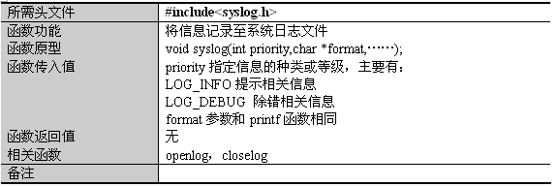
6.3.3 守护进程的编写
syslog函数说明

